Slide 1

Rilevazione di anomalie di rete mediante analisi su serie temporali
Candidato:
Salvatore Costantino
Relatore:
Luca Deri

Slide 2
Introduzione
Necessità di rilevare e mitigare le anomalie di rete
Aumento dei servizi offerti
Aumento delle problematiche legate alla sicurezza e alla gestione degli host connessi in rete
Rilevazione di anomalie
Necessità di definire ciò che viene considerato normale
Registrazione di allarmi
Mitigazione delle anomalie
Automatica
Manuale

Slide 3
Stato dell’Arte
Signature-based IDS (Intrusion Detection System)
Anomaly-based IDS
Statistical-based
Knowledge-based
Machine learning-based
Rilevazione di anomalie su serie temporali
Analisi su un insieme di serie temporali
Analisi su singola serie temporale

Slide 4
Obiettivi
Realizzazione di un sistema automatico di rilevazione di anomalie su serie temporali
Implementazione tecnica di mitigazione
Efficiente in spazio ed in tempo, in modo da poter analizzare gli host di un’intera sottorete
Apprendimento del comportamento passato, per le metriche a lungo termine
Confronto con un profilo comportamentale considerato normale, per le metriche a breve termine
Buona performane in termini di precisione, specificità e sensibilità

Slide 5
Motivazione
Attualmente alcune tecniche risultano troppo costose per analizzare un’intera sottorete (reti neurali), specialmente nel breve termine
Effettuare ragionamenti preliminari sui dati da analizzare, fase trascurata da molti articoli individuati in letteratura
Enfasi posta sull’analisi di serie temporali, in modo da studiare il comportamento temporale di una metrica di rete. Nella letteratura il fattore tempo viene spesso tralasciato.

Slide 6
Contributo originale
Uso di algoritmi e metriche non attualmente presenti nello stato dell’arte relativo alla rilevazione di anomalie di rete:
Indicatore statistico finanziario, nel breve termine
Modello di predizione su serie temporale, nel medio-lungo termine
Utilizzo e correlazione di un ampio insieme di metriche, grazie al software di monitoraggio di rete ntop

Slide 7
Metriche
Metriche a breve termine (analizzate dal sistema ogni 5 minuti), ovvero coppie di metriche il cui rapporto in situazioni normali si mantiene più o meno costante nel tempo e non supera alcuni valori soglia
Metriche a medio-lungo termine (analizzate dal sistema ogni ora), ovvero singola metrica avente solitamente trend e stagionalità
Le metriche considerate compaiono molto spesso nel traffico odierno e si è visto che esse sono spesso affette da anomalie

Slide 8
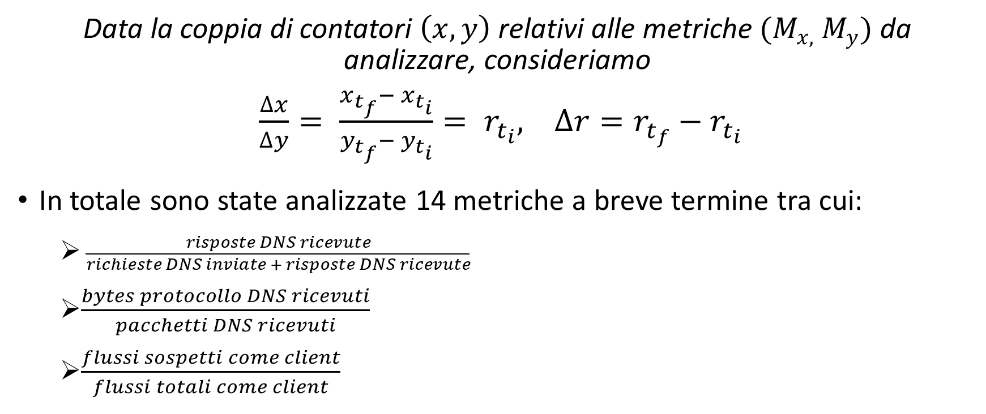
Metriche a Breve Termine
Data la coppia di contatori $\left(x, y\right)$relativi alle metriche $(M_{x, } M_{y})$ da analizzare, consideriamo
$\frac{∆x}{∆y}= \frac{x_{t_{f}}− x_{t_{i}}}{y_{t_{f}}− y_{t_{i}}}= r_{t_{i}}, ∆r=r_{t_{f}}−r_{t_{i}}$
In totale sono state analizzate 14 metriche a breve termine tra cui:
$\frac{risposte DNS ricevute}{richieste DNS inviate + risposte DNS ricevute}$
$\frac{bytes protocollo DNS ricevuti}{pacchetti DNS ricevuti}$
$\frac{flussi sospetti come client}{flussi totali come client}$

Slide 9
Metriche a Medio-lungo Termine
Singole metriche aventi trend e multi-stagionalità
Bytes inviati, Bytes ricevuti, flussi come client, flussi come server
Ulteriore controllo sulle seguenti categorie di protocolli/eventi:
Accesso Remoto
Protocolli Sconosciuti
Malware
Mining

Slide 10
Rilevazione delle Anomalie
Rilevare un’anomalia significa individuare eventi o valori che per qualche loro caratteristica non possono essere considerati normali
Criteri di normalità per le metriche a breve termine:
Non superamento dei valori soglia
Comportamento (valore delle metriche) più o meno costante nel tempo
Criterio di normalità per le metriche a breve termine:
Comportamento futuro coerente con quello passato

Slide 11
Threshold
Tecnica applicata a tutte le metriche a breve termine
Soglia fissata a 576 (bytes) per le metriche relative alla dimensione media dei pacchetti DNS inviati e ricevuti
Data exfiltration/infiltration
Soglia fissata a 0.50 per le altre metriche a breve termine
Valore rapporto anomalo

Slide 12
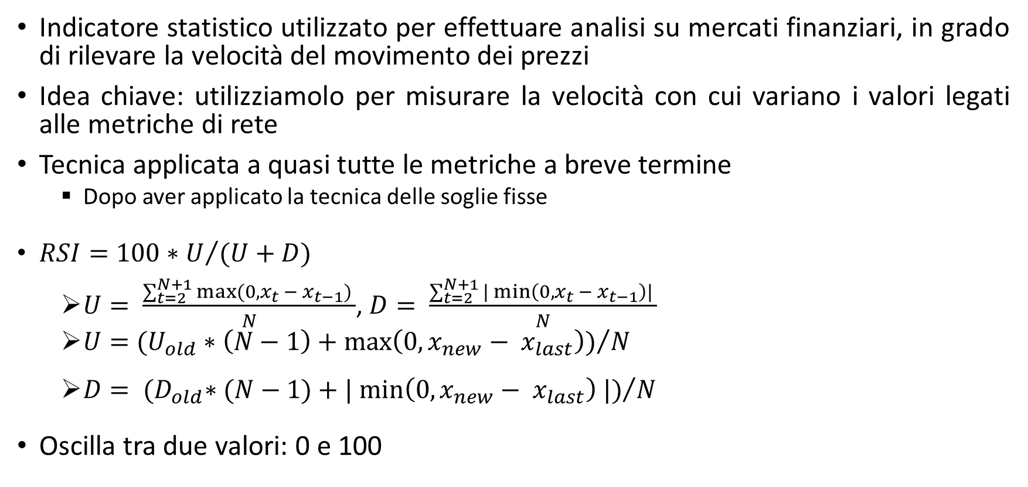
RSI
Indicatore statistico utilizzato per effettuare analisi su mercati finanziari, in grado di rilevare la velocità del movimento dei prezzi
Idea chiave: utilizziamolo per misurare la velocità con cui variano i valori legati alle metriche di rete
Tecnica applicata a quasi tutte le metriche a breve termine
Dopo aver applicato la tecnica delle soglie fisse
$RSI=100∗U/{(U+D)}$
$U= \frac{\sum_{t=2}^{N+1}{max(0, x_{t} − x_{t−1}) }}{N}$, $D= \frac{\sum_{t=2}^{N+1}{|\min\left(0, x_{t} − x_{t−1}\right)| }}{N}$
$U={(U_{old}∗\left(N−1\right)+\max\left(0, x_{new}− x_{last}\right))}/N$
$D= {{(D}_{old}∗(N−1)+| min\left(0, x_{new}− x_{last}\right) |)}/N$
Oscilla tra due valori: 0 e 100

Slide 13
Threshold & RSI
Condizioni volumetriche minime di traffico
Valori minimi delle metriche, affinché i valori registrati risultino significativi
Condizioni su traffico p2p
Non vengono effettuate analisi sui messaggi ICMP port unreachable e host unreachable, se è presente traffico p2p (in tal caso i valori risultano fisiologicamente alterati)

Slide 14
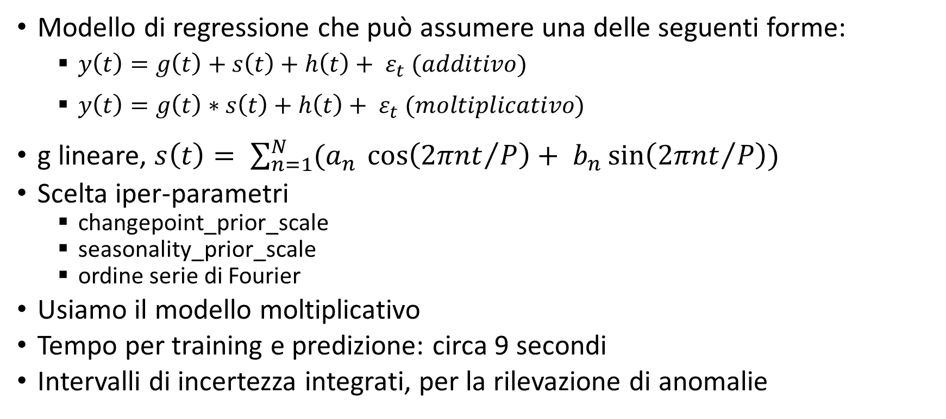
Prophet
Modello di regressione che può assumere una delle seguenti forme:
$y\left(t\right)=g\left(t\right)+s\left(t\right)+h\left(t\right)+ ε_{t} (additivo)$
$y\left(t\right)=g\left(t\right)∗s\left(t\right)+h\left(t\right)+ ε_{t} (moltiplicativo)$
g lineare, $s\left(t\right)= \sum_{n=1}^{N}{(a_{n }\cos\left({2πnt}/P\right)+ b_{n}\sin\left({2πnt}/P\right))}$
Scelta iper-parametri
changepoint_prior_scale
seasonality_prior_scale
ordine serie di Fourier
Usiamo il modello moltiplicativo
Tempo per training e predizione: circa 9 secondi
Intervalli di incertezza integrati, per la rilevazione di anomalie

Slide 15
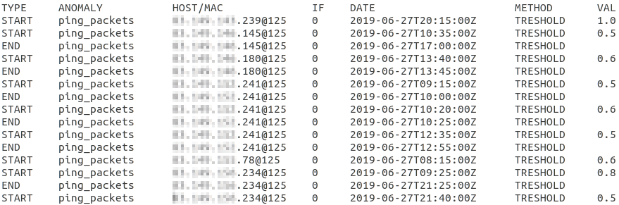
Allarmi

Slide 16
Mitigazione tramite XDP
Analisi dei pacchetti direttamente all’interno del Kernel Linux, grazie alla tecnologia eBPF (Extended Berkeley Packet Filter)
Eseguito nella parte bassa dello stack protocollare
Velocità di filtraggio molto elevata
Il codice XDP, prima di essere iniettato nel Kernel Linux, deve essere validato da un verificatore:
Non sono ammessi cicli
controllo esplicito dei limiti di memoria del pacchetto sotto analisi

Slide 17
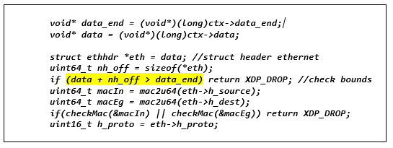
Controllo limiti memoria

Slide 18
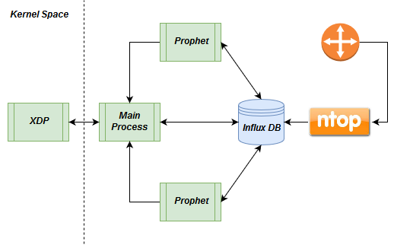
Architettura software

Slide 19
Validazione dei modelli
Valori Soglia
Scelto valore soglia a 576 per metriche relative alla dimensione media dei pacchetti DNS
Scelto valore soglia a 0.50 per le altre metriche
Periodo e valore soglia RSI
Scelto periodo pari 50
Scelta soglia pari a 80
Prophet
Model Selection per scelta iper-parametri
Scelta del modello moltiplicativo

Slide 20
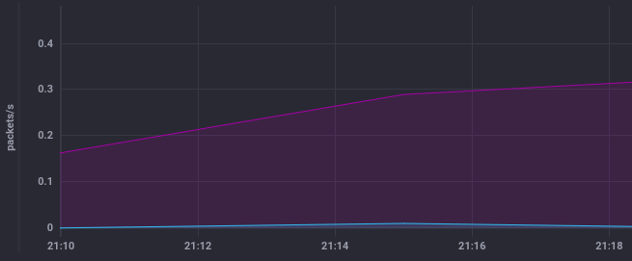
Periodo RSI: 25 vs 50
Più è corto il periodo, più l’RSI risulta sensibile con il rischio di generare falsi allarmi (falsi positivi)
Falso positivo rilevato di tipo «dns_errors» (rapporto circa 0.03)

Slide 21
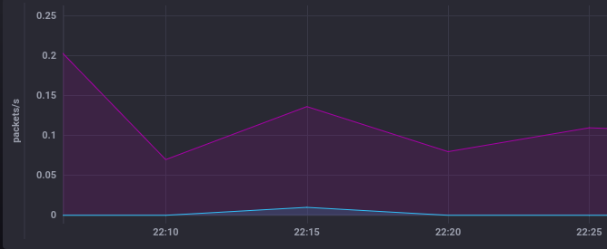
Soglia RSI: 80 vs 70
70 è la soglia superiore consigliata, ma essa genera vari falsi positivi
Falso positivo rilevato di tipo «dns_errors» (rapporto circa 0.07)

Slide 22
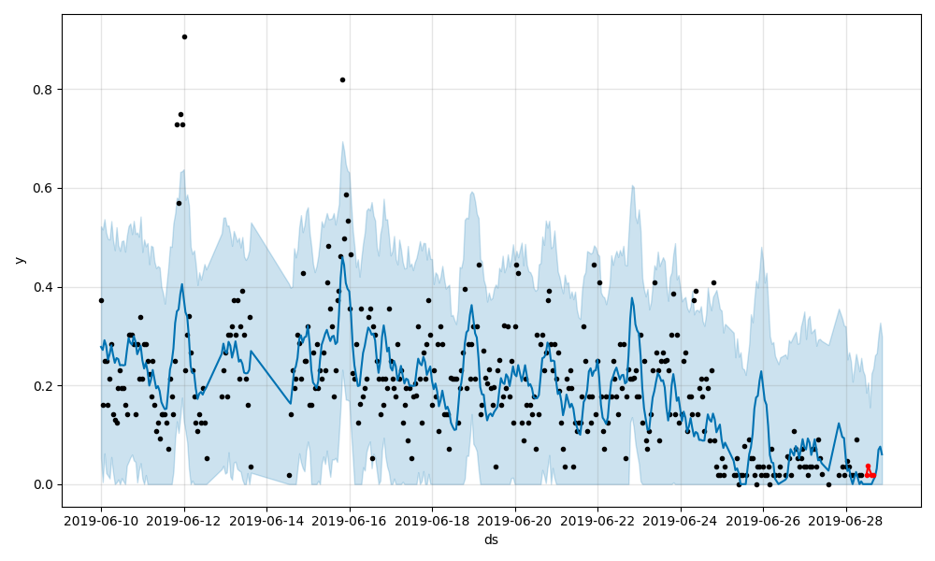
Modello Prophet: Additivo

Slide 23
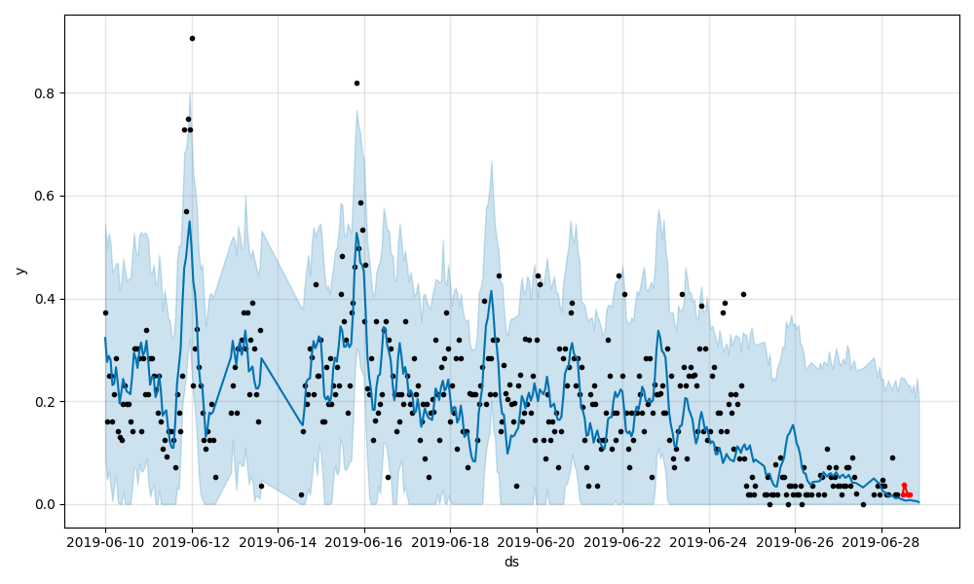
Modello Prophet: Moltiplicativo

Slide 24
Validazione Performance di Rilevazione
Validazione effettuata sugli host di un ISP locale, contenente decine di migliaia di host
Si sono considerati alcuni host campione, in base ai risultati del report di rilevazione di anomalie

Slide 25
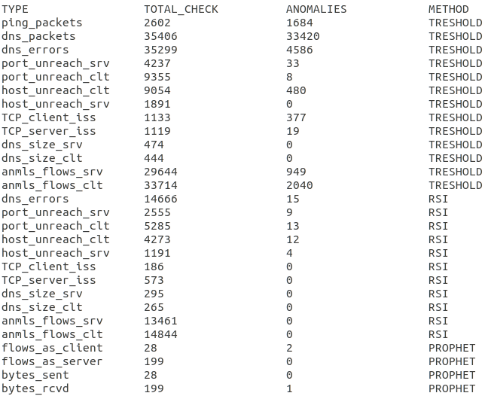
Statistiche generali

Slide 26
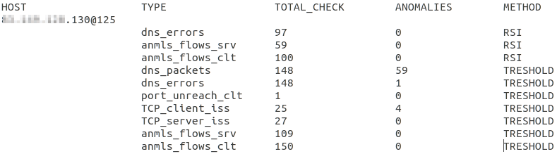
Statistiche per host

Slide 27
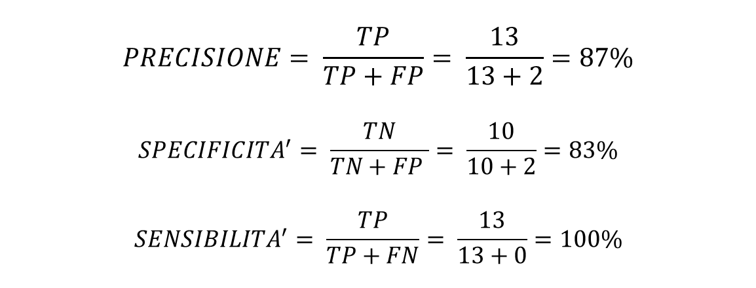
Validazione Tecnica Threshold
Controllati 25 host: 15 host risultati anomali e 10 host risultati non anomali
$$PRECISIONE= \frac{TP}{TP+FP}= \frac{13}{13+2}=87\%$$
$$SPECIFICITA^{′}= \frac{TN}{TN+FP }= \frac{10}{10+2}=83\%$$
$$SENSIBILITA^{′}= \frac{TP}{TP+FN}= \frac{13}{13+0}=100\%$$

Slide 28
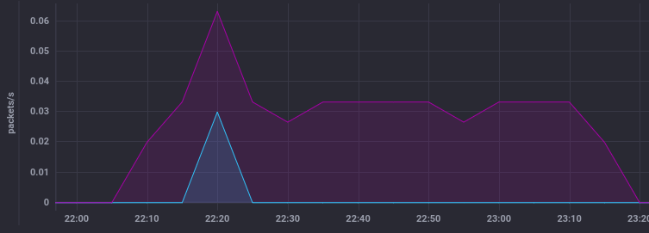
Vero Positivo Threshold
«ping_packets»: presenti risposte (curva viola), senza richieste (curva blu)

Slide 29
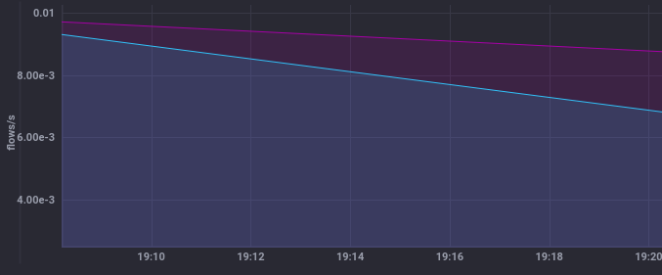
Falso Positivo Threshold
«anomalous_flows_as_client»: flussi sospetti come client (curva blu) < 0.01 (flussi al secondo)

Slide 30

Validazione RSI
Controllati 20 host: 10 host rilevati anomali, 10 host non rilevati anomali
 | Host anomali | Host non anomali
Rilevati | 7 | 3
Non rilevati | 2 | 8
$$PRECISIONE= \frac{TP}{TP+FP}= \frac{7}{7+3}=70\%$$
$$SPECIFICITA^{′}= \frac{TN}{TN+FP }= \frac{8}{8+3}=73\%$$
$$SENSIBILITA^{′}= \frac{TP}{TP+FN}= \frac{7}{7+2}=78\%$$

Slide 31
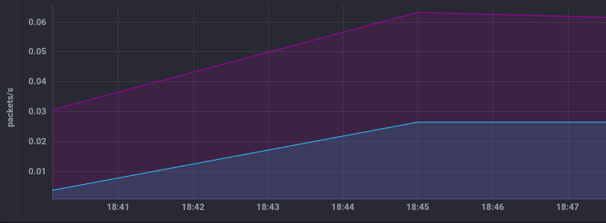
Vero Positivo RSI
«dns_errors»: si passa da 0 a circa 0.50 (valore rapporto)

Slide 32
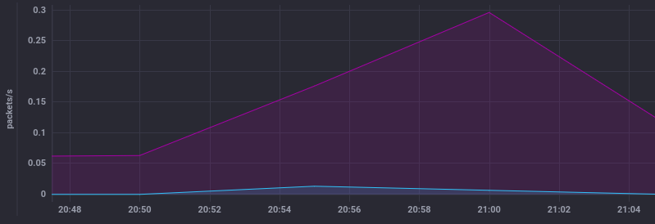
Falso Positivo RSI
«dns_errors»: rapporto non significativo (< 0.15)

Slide 33
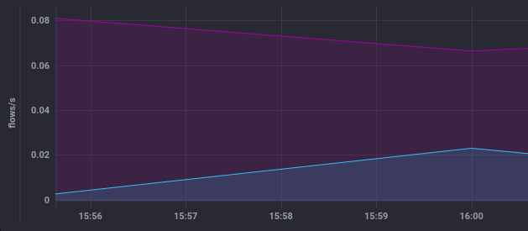
Falso Negativo RSI
«host_unreachable_as_client»: anomalia presente all’interno dei primi 51 valori, su cui calcolare l’RSI (il trend generale risulta costante)

Slide 34
Validazione Prophet
3 anomalie rilevate, su oltre 400 controlli
Tutte e 3 sono falsi positivi, riconducibili ad un cambiamento di comportamento fisiologico degli host analizzati
I 3 falsi positivo non vengono rilevati, se viene attivato il controllo delle categorie NDPI

Slide 35
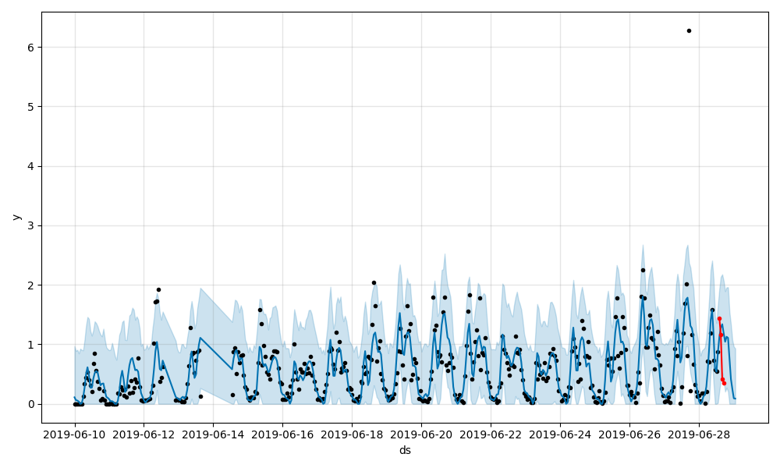
Falso positivo Prophet

Slide 36
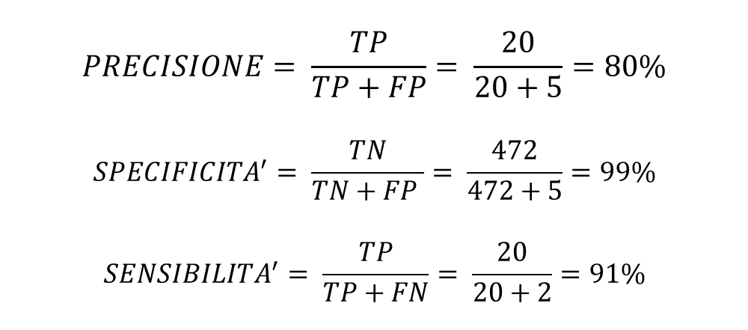
Risultati finali
 |  | Host anomali | Host non anomali
Threshold | Rilevati | 13 | 2
 | Non rilevati | 0 | 10
RSI | Rilevati | 7 | 3
 | Non rilevati | 2 | 8
Prophet + NDPI | Rilevati | 0 | 0
 | Non rilevati | 0 | 454
Totale | Rilevati | 20 | 5
 | Non rilevati | 2 | 472
$$PRECISIONE= \frac{TP}{TP+FP}= \frac{20}{20+5}=80\%$$
$$SPECIFICITA^{′}= \frac{TN}{TN+FP }= \frac{472}{472+5}=99\%$$
$$SENSIBILITA^{′}= \frac{TP}{TP+FN}= \frac{20}{20+2}=91\%$$

Slide 37
Lavori Futuri
Correlazione tra serie temporali di host diversi
Allarmi come input ad un livello di analisi superiore, per esempio un autoencoder
Miglioramento tecnica di mitigazione, che appare troppo drastica e non in grado di proteggere un eventuale host sotto attacco

Slide 38
Conclusione
Il problema della rilevazione di anomalie non ha, ad oggi, una soluzione semplice e universale, e ogni tecnica presenta i suoi punti di forza e debolezza
Si è realizzato un sistema intelligente, capace di analizzare e mitigare alcune anomalie di rete presenti in un’intera rete, in modo efficiente e con buona precisione
Si noti, che in questo lavoro di Tesi vengono analizzati host generici, e non è possibile effettuare alcuna assunzione sul tipo di traffico che essi possono generare (come può accadere in ambiente IoT (Internet of Things)); quindi il problema che si è trattato è risultato particolarmente difficile da affrontare

